Slide 1

2023 서울 지능형 사물인터넷 최종 발표
팀 Mechanics
한양대학교 응용물리학과 박민혁
한양대학교 응용물리학과 이규현
한양대학교 응용물리학과 이민성

Slide 2
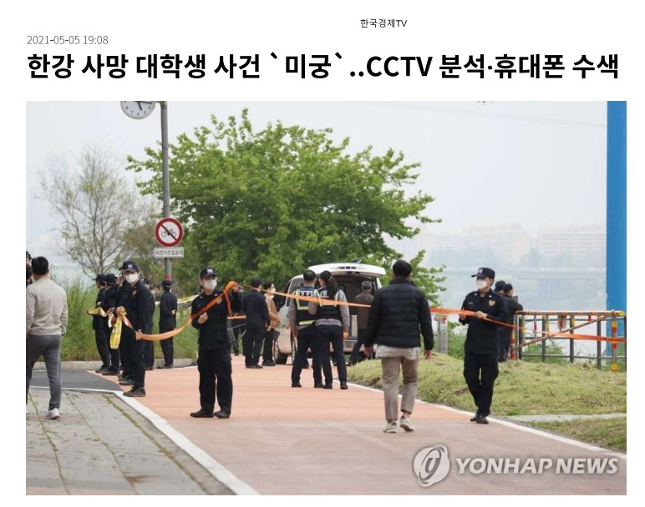
한강 대학생 사망 사건을 아시나요?

Slide 3
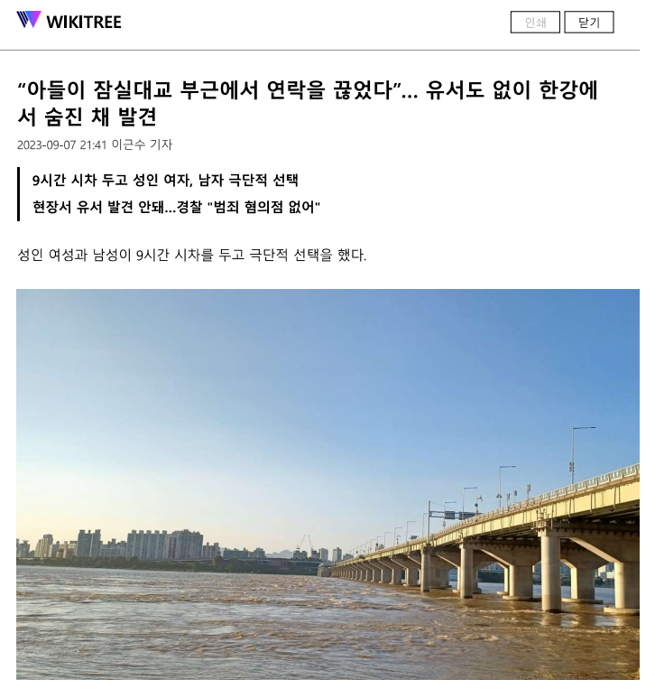
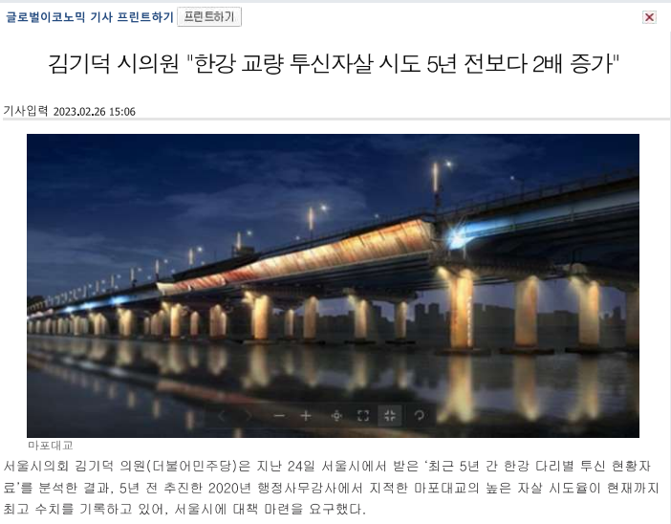
한강 대학생 사망 사건을 아시나요? 꽃다운 나이 22세에 너무 안타까운 사건이라고 생각합니다.
이 뿐만 아니라 여러 한강 교량 투신자살 사건이 증가하고 있으며,
위의 기사를 보시면 아시다시피 서울시에서는 대책을 마련하려고 여러 생각을 하고 있습니다.

Slide 4
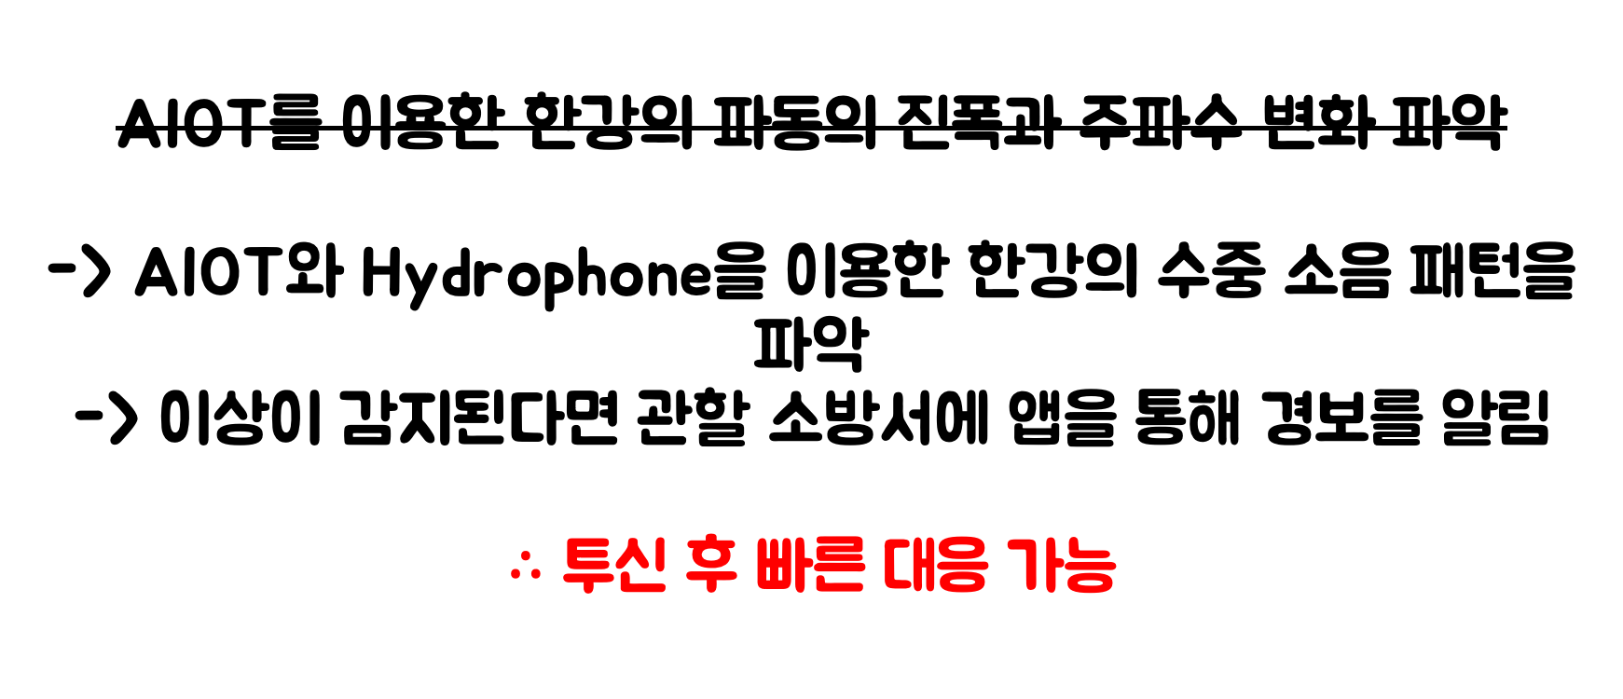
AIOT를 이용한 한강의 파동의 진폭과 주파수 변화 파악 -> AIOT와 Hydrophone을 이용한 한강의 수중 소음 패턴을 파악 -> 이상이 감지된다면 관할 소방서에 앱을 통해 경보를 알림 $∴$ 투신 후 빠른 대응 가능

Slide 5
의문점: 소리의 오류나 다른 상황으로 인해 판단이 잘못되어 구급관이 잘못 출동하는 경우가 발생할 수 있지 않을까요? 그 순간의 CCTV를 경보와 함께 주어서 확인 후 출동 가능

Slide 6
Hydrophone?
- 기본 원리:
하이드로폰은 물 속의 압력 변화를 감지하고 이를 전기 신호로 변환하는 원리로 작동합니다. 대부분의 하이드로폰은 세라믹, 피에조전기 소재 또는 기타 민감한 소재를 사용하여 압력 변화를 감지하며, 이러한 변화를 전기 신호로 변환합니다.
- 주요 특성: 주파수 응답: 하이드로폰은 특정 주파수 범위 내에서 가장 잘 작동합니다. 이 주파수 범위는 하이드로폰의 디자인 및 소재에 따라 다르며, 특정 애플리케이션에 따라 선택됩니다.
방향성: 일부 하이드로폰은 특정 방향에서의 소리를 더 잘 감지할 수 있습니다. 이러한 하이드로폰을 방향성 하이드로폰이라고 합니다.
민감도: 하이드로폰의 민감도는 감지된 압력 변화의 크기에 따라 출력되는 전기 신호의 크기를 나타냅니다.
- 사용 용도:
수중 음향 연구: 하이드로폰은 바다나 호수에서의 동물들의 소리, 지진, 해저 활동 등의 소리를 연구하는 데 사용됩니다.
해양 생물학: 돌고래, 고래 및 기타 수중 동물들의 소리를 연구하고 기록하는 데 사용됩니다.
산업 및 군사: 하이드로폰은 선박의 소음 감지, 잠수함 탐지, 해저 파이프라인의 유출 감지 등에 사용됩니다.
환경 모니터링: 하이드로폰은 물의 질 변화나 특정 환경 요인에 따른 수중 소음 변화를 모니터링하는 데 사용될 수 있습니다.

Slide 7
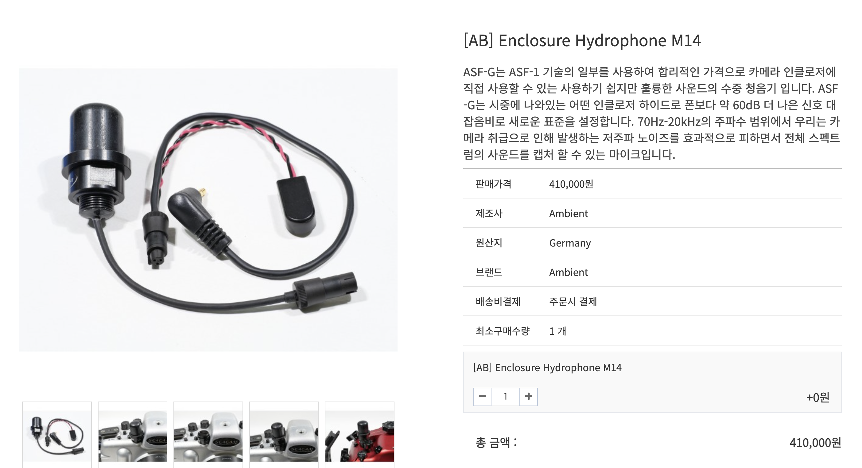
[AB] Enclosure Hydrophone M14

Slide 8
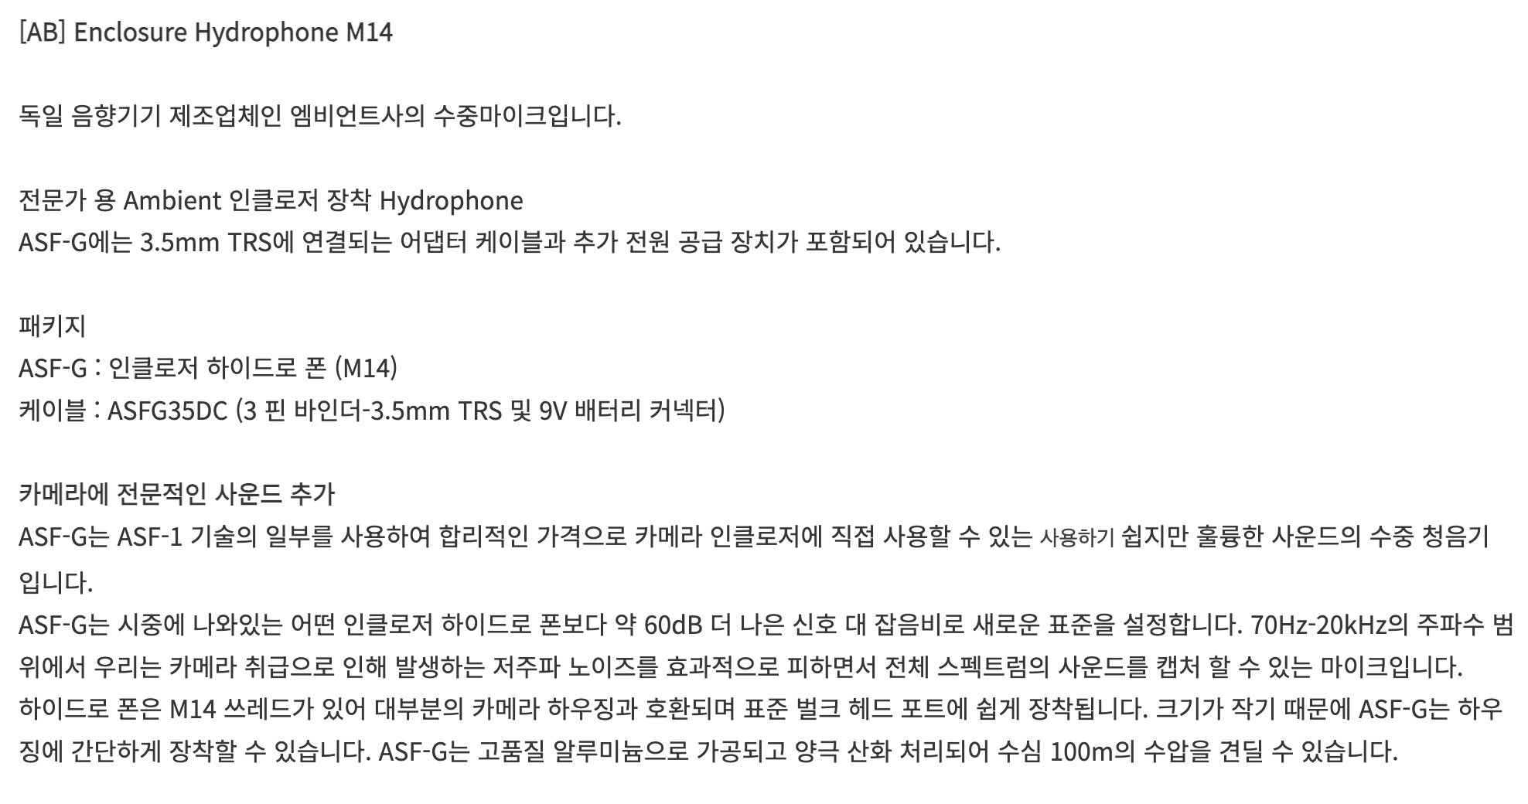
[AB] Enclosure Hydrophone M14

Slide 9
[AB] Enclosure Hydrophone M14을 이용한 소음 감지 방법
1. **하이드로폰 배치**:
- 하이드로폰을 적절한 위치에 설치합니다. 감지 범위와 대상 지역을 고려하여 최적의 위치에 설치하는 것이 중요합니다.
2. **감지 민감도 설정**:
- [AB] Enclosure Hydrophone M14는 60dB의 민감도를 가진다고 했으므로, 이를 고려하여 감지 민감도를 설정합니다. 초기 설정은 평상시 물의 배경 소음을 기록하여, 이보다 큰 소음이 감지되면 경보가 작동하도록 설정할 수 있습니다.
3. **배경 소음 기록**:
- 먼저 하이드로폰을 사용하여 정상적인 상황에서의 배경 소음을 기록합니다. 이를 통해 사람이 떨어지는 소리와 구분할 수 있는 기준을 설정합니다.
4. **경보 시스템 연결**:
- 하이드로폰의 출력을 경보 시스템이나 모니터링 소프트웨어에 연결합니다. 소음이 일정 기준을 초과하면 경보가 울리도록 설정합니다.
5. **테스트 및 보정**:
- 하이드로폰의 설정을 테스트하기 위해 실제로 물에 무언가를 떨어뜨려 소음을 발생시켜 보고, 그에 따른 반응을 확인합니다. 필요에 따라 감지 민감도나 경보 기준을 보정할 수 있습니다.
6. **지속적 모니터링 및 유지보수**:
- 하이드로폰의 작동 상태를 지속적으로 모니터링하며, 필요시 유지보수를 실시합니다.
사람이 물에 떨어질 때 발생하는 소음의 특성, 물의 깊이, 현장 조건 등을 고려하여 설정을 조정해야 합니다. 또한, 실제로 사람이 떨어질 때의 소음과 다른 원인으로 인한 소음을 구분하기 위한 추가적인 연구와 실험이 필요할 수 있습니다.

Slide 10
[AB] Enclosure Hydrophone M14를 선택한 이유
높은 민감도: 이 Hydrophone은 주파수 범위 70Hz-20kHz에서 약 60dB의 높은 민감도를 보이므로, 물 속에서 발생하는 다양한 소음을 선명하게 감지할 수 있습니다. 이를 통해 다리 주변에서의 물체의 움직임, 동물의 활동 또는 다른 수중 활동을 잘 감지할 수 있습니다.
와이드 주파수 응답: 70Hz-20kHz의 주파수 범위는 수중에서 발생하는 다양한 소리를 포착하기에 충분합니다. 이를 통해 다리에 무언가가 충돌하거나, 물체가 떨어지는 경우 등의 사건을 감지하는 데 유용할 수 있습니다.
깊은 수심에서도 사용 가능: ASF-G는 최대 수심 100m까지 사용할 수 있기 때문에, 깊은 물에서도 안정적으로 작동하며, 깊은 곳에서의 소음 변화도 감지할 수 있습니다.
플러그앤플레이: 3.5mm TRS 잭을 통한 연결이 가능하므로, 다양한 기기와의 호환성이 좋습니다. 이를 통해 쉽게 설치 및 모니터링 시스템과 연결할 수 있습니다.
에너지 효율: 9V 배터리로 운영되므로, 전원 공급이 간편하며, 에너지 효율이 좋습니다.
안정적인 모니터링: ASF-1 기능을 통해 안정적인 모니터링 환경을 제공하며, 물 속에서의 다양한 활동이나 변화를 실시간으로 모니터링할 수 있습니다.
이러한 장점들을 바탕으로, 한강의 다리에 이 하이드로폰을 설치하면 사건 또는 사고 감지, 환경 모니터링, 수중 동물 활동 모니터링 등 다양한 용도로 사용될 수 있습니다.

Slide 11
[AB] Enclosure Hydrophone M14 설치 위치 및 설치 개수
하이드로폰의 감지 범위: ASF-G는 주변의 소음을 60dB 이하로 제한하면서, 70Hz-20kHz의 주파수 범위에서 소리를 감지할 수 있습니다. 이는 사람이 물에 떨어질 때 발생하는 소리를 감지하는 데 충분할 것으로 보입니다.
감지 거리: 마지막으로 제공된 정보에 따르면, ASF-G는 깊은 물에서도 소리 감지를 유지하며 최대 100m의 거리까지 소리를 감지할 수 있다고 합니다.
대교의 평균 길이: 대교의 평균 길이를 고려하여, 하이드로폰의 감지 범위가 겹치지 않게 설치해야 합니다.
하이드로폰의 감지 거리가 최대 100m이므로, 대교의 평균 길이를 약 1,140m로 가정하면 대략 12개의 하이드로폰이 필요할 것으로 추정됩니다. 하지만, 실제로는 다리의 길이나 구조, 그리고 다리 밑의 물의 깊이나 흐름 등 여러 요소를 고려해야 합니다.
따라서, 12개를 기본으로 하되, 외부 노이즈나 간섭, 그리고 다리의 특정 위치나 수심 등의 요소를 고려하여 추가적으로 설치할 필요가 있을 수 있습니다.
하이드로폰의 설치 위치: 12개의 하이드로폰을 가지고 있다면, 다리의 전체 길이에 균일하게 분포시켜 설치하는 것이 좋습니다. 예를 들어, 다리의 양 끝, 중앙, 그리고 그 사이의 균등한 간격으로 하이드로폰을 설치하면 전체 다리를 커버할 수 있을 것입니다. 이렇게 하면 사람이 떨어지는 위치에 따라 가장 가까운 하이드로폰이 소음을 감지할 수 있게 됩니다.

Slide 12
경제성 측면
[AB] Enclosure Hydrophone M14 설치 비용
 | 1개 설치 비용 | 12개 설치 비용 | 서울시 한강 다리 22개의 설치 비용
센서 가격 | 410,000 | 4920000 | 108240000
설치 비용 | 100,000 | 1200000 | 26400000
유지보수 비용 | 50,000 | 600000 | 13200000
총비용 | 560,000 | 6720000 | 147840000

Slide 13
경제성 측면
설치 비용과 유지보수 비용은 일반적인 예시입니다. 상황에 따라 바뀔 수 있습니다.
자세한 실제 설치 비용과 유지 보수 비용을 알려면 관련 전문가나 업체에 문의해야 합니다.
하지만 서울시에서 자살 예방으로 하는 것이고, 대령으로 하는 것이라면 왠만한 업체에서는 이 정도의 합이적인 비용과 질 좋은 서비스를 제공할 것으로 예상됩니다.
정확하진 않지만 대략적인 비용 측면이며, 다리 개당 약 700만원, 전체 총 약 1억 5천만원이면 자살 예방을 하는 것에 충분히 투자할 가치가 있다고 생각합니다.

Slide 14
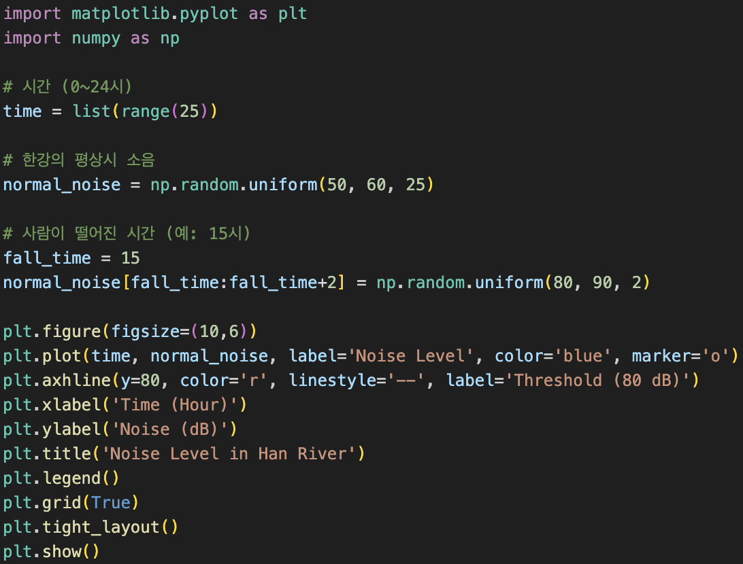
한강의 소음 측정
한강의 평상시 소음은 50 ~ 60 dB 사이로 변동
사람이 떨어졌을 때의 소음은 80 ~ 90 dB 사이로 측정

Slide 15
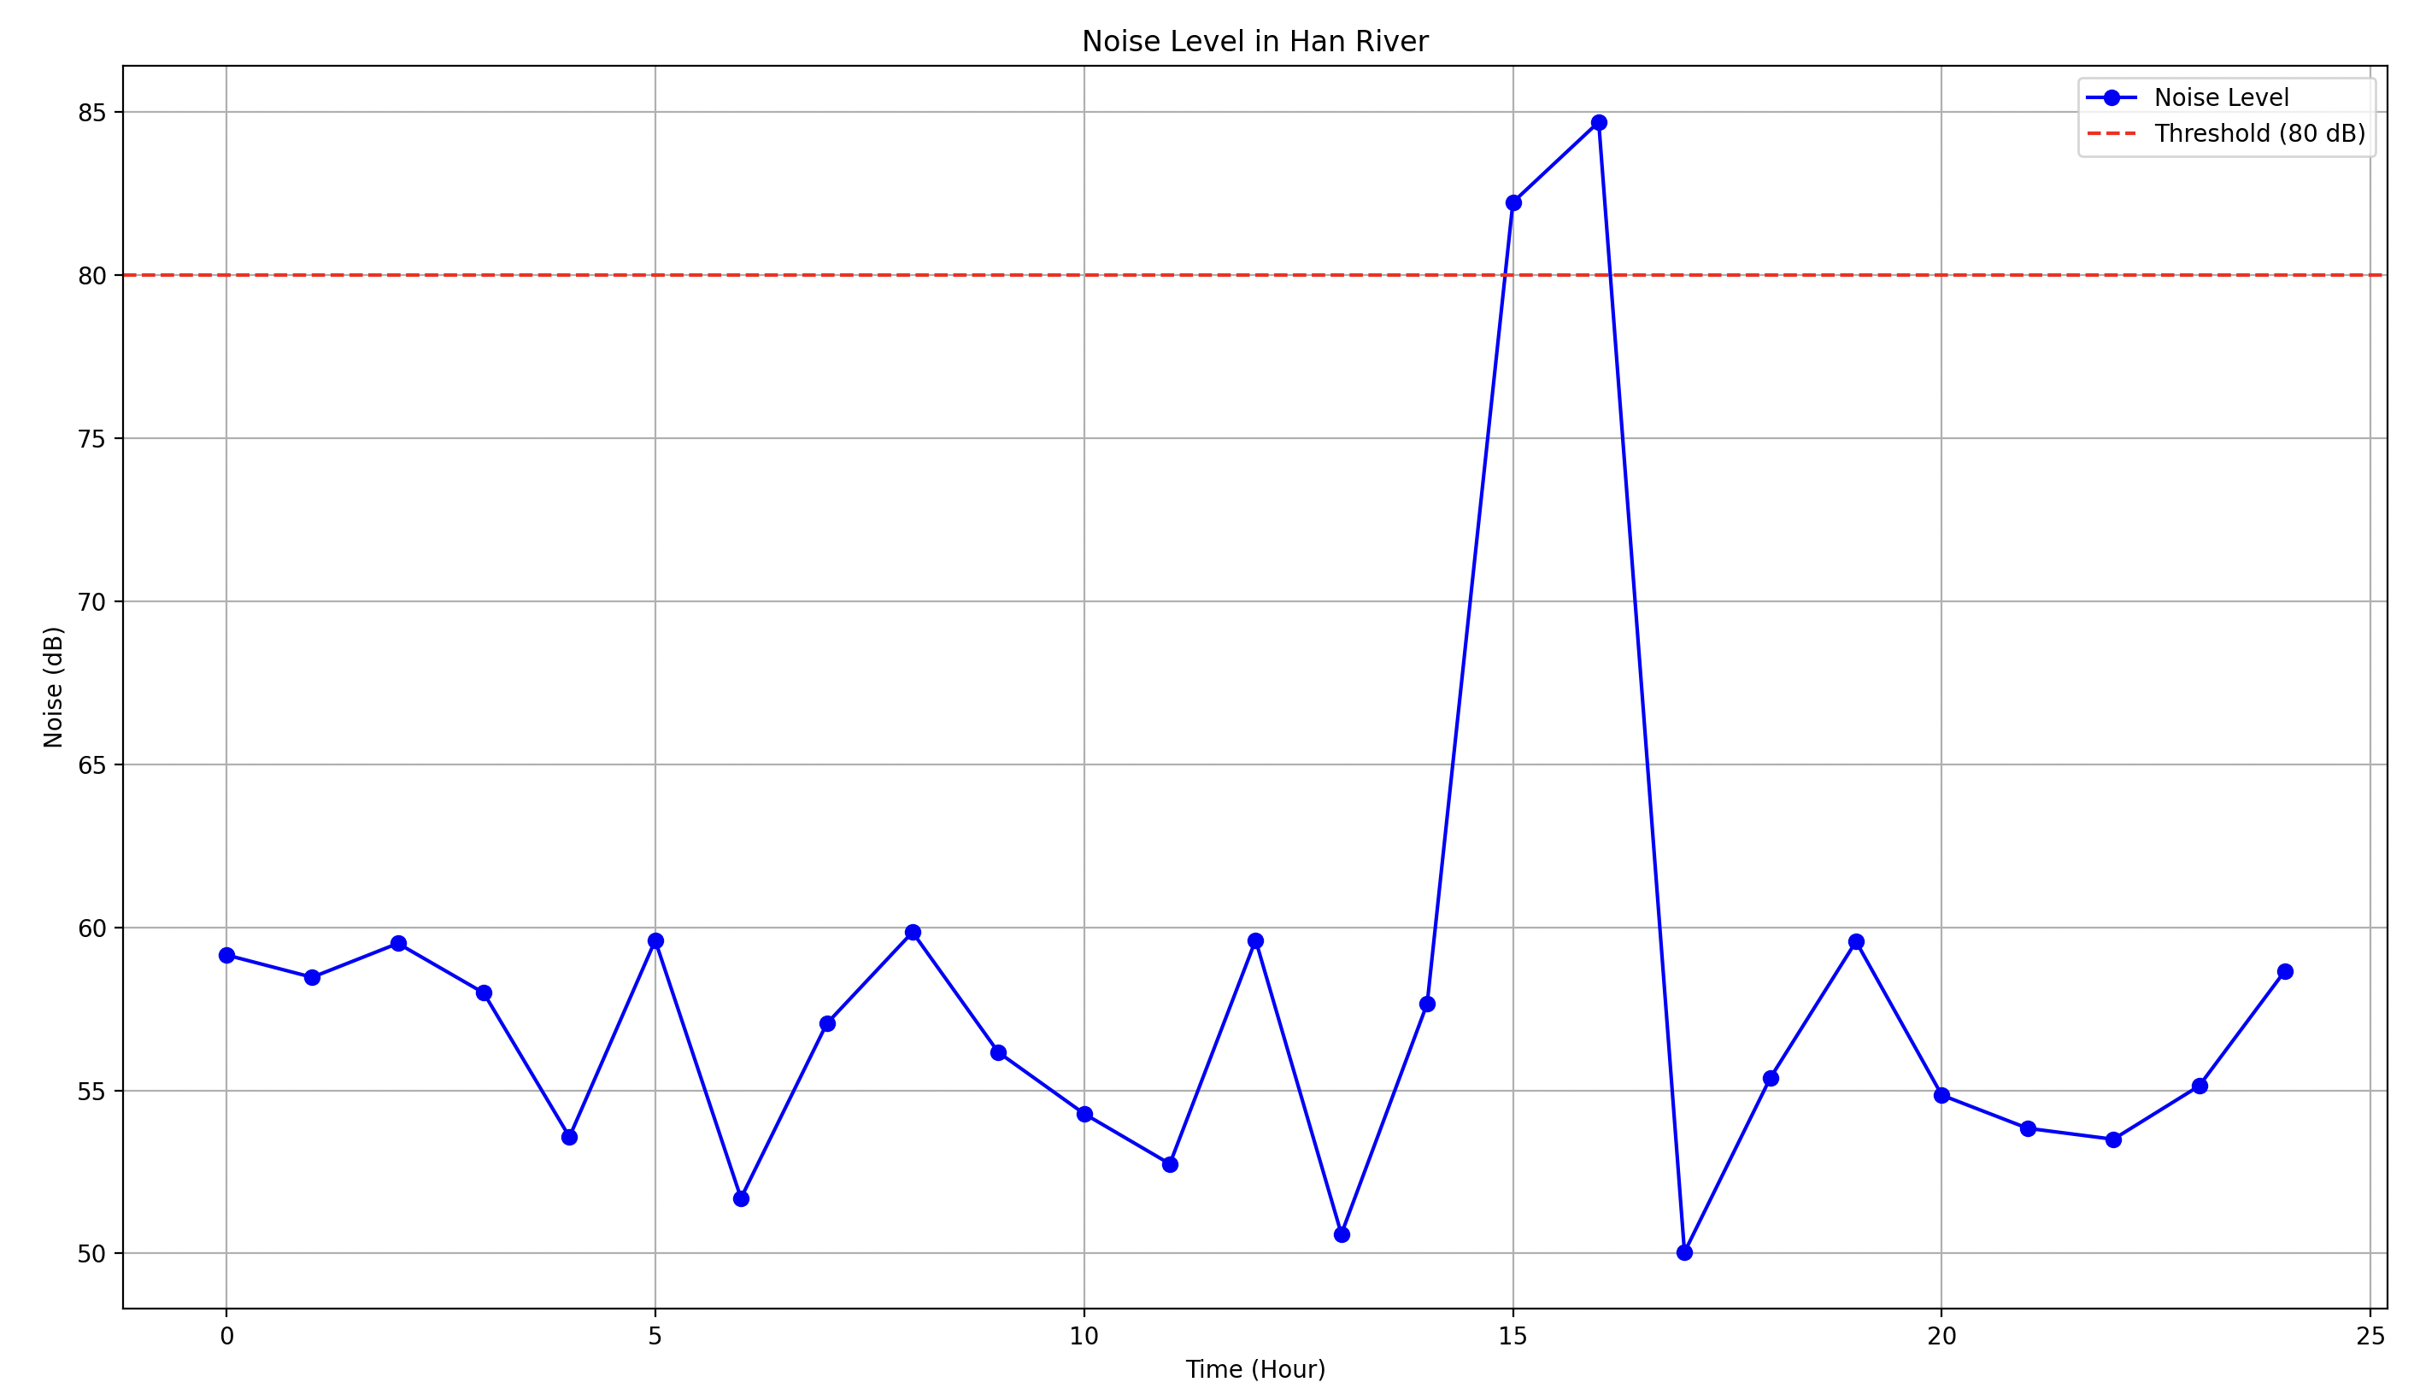
한강의 소음 측정

